Slide 1
Teorijski pristupi i problemi sociološkog proučavanja porodice
Vodič kroz ispitna pitanja

Slide 2
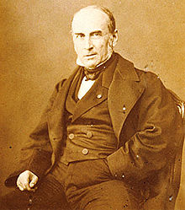
Frederik Le Plej (Francuska, kraj 19tog veka)

Slide 3
Pre formiranja sociologije porodice njeno izučavanje je vezivano za izučavanje države, i nije podrazumevalo prikupljanje empirijske gradje.
Zato sada, ako želimo da proučavamo porodice prošlosti (do 18tog veka), imamo na raspolaganju samo neke, ograničene izvore. Koje?

Slide 4
FLPej je prvi istraživao porodicu (u Evropi – radničku pre svega, seljačku i trećestalešku) prikupljajući i sistematizujući empirijsku gradju, i to na kvantitavan način – koje podatke?
Sa kojim ciljem?
Šta je metod porodičnih budžeta i porodičnih monografija?

Slide 5
Prva empirijska sistemska klasifikacija porodičnih oblika je proizvod njegove sinteze podataka.
Objasniti je:
Patrijarhalna
Porodica-stablo
Nestabilna porodica

Slide 6
Koja je uloga porodice-stablo?

Slide 7
Zašto ćemo reći da je bio konzervativan?
Koji razliku je video izmedju “naprednih” i neprednih naroda?

Slide 8
Reforme za koje se zalago je trebalo da povrate porodici – šta?

Slide 9
Zato kažemo da je empirijsko dokumentovanje pojava (samo po sebi vrednosno neutralno) upotrebio u ideološke svrhe.

Slide 10
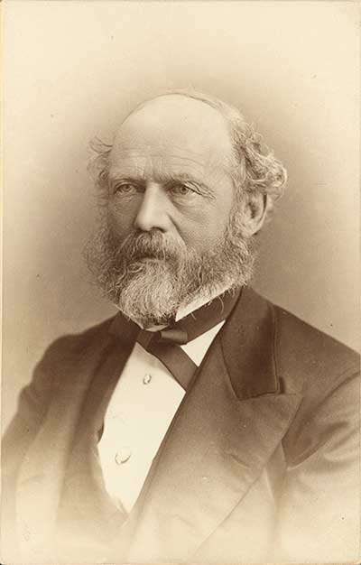
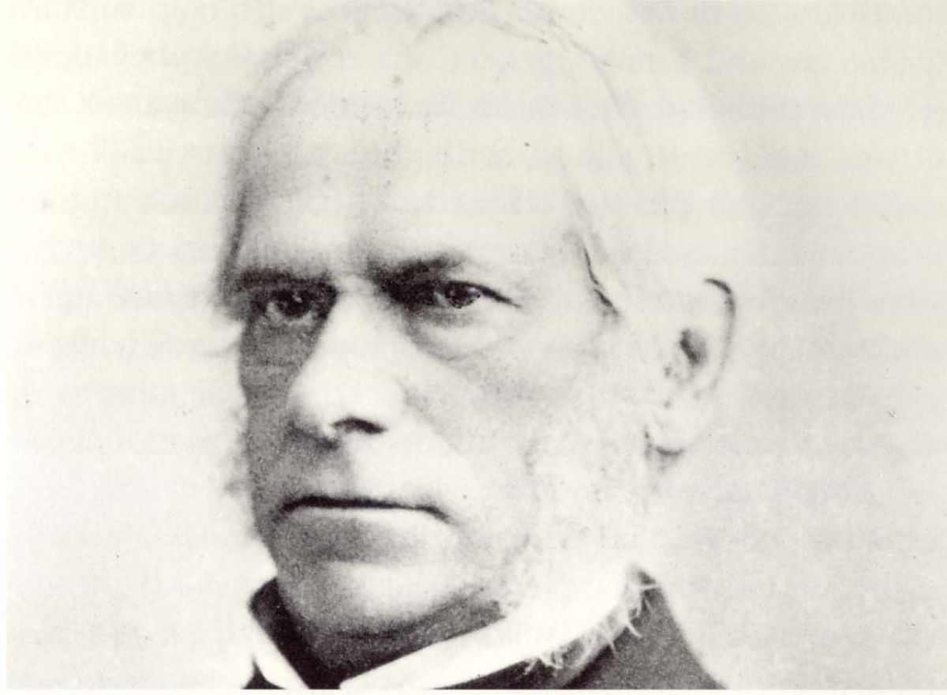
Evolucionizam (Evropa, do sredine 20tog veka)
Od Johana Jakoba Bahofena, do Luisa Morgana.

Slide 11
Evolucionistička teorija se još naziva i “velikom teorijom”.
Evolucionisti tragaju za poreklom porodice i njenom univerzalnom strukturom. Smatrali su da time mogu da objasne evoluciju čoveka.
Cilj im je bio da pronadju “praćelijski oblik” porodice.
Otuda i istorijske tipologije i rasprave o liniji njihovog razvitka.
Temelji se na principima evolucione teorije u antropologiji, pa su se istraživači mahom bavili porodičnim oblicima u “primitivnim” društvima.

Slide 12
Evolucionisti su teoretisali pod paradigmom makro pristupa, što znači?

Slide 13
Može se reci da evolucionizam obuhvata i delo Fridriha Engelsa “Poreklo porodice, privatne svojine i države” (ali je on bio marksista).

Slide 14
Bahofen je krenuo od pretpostavke da su ljudi prvobitno živeli u promiskuitetnim zajednicama.
Šta za njega znači “heterizam”?
Koje su bile posledice toga?

Slide 15
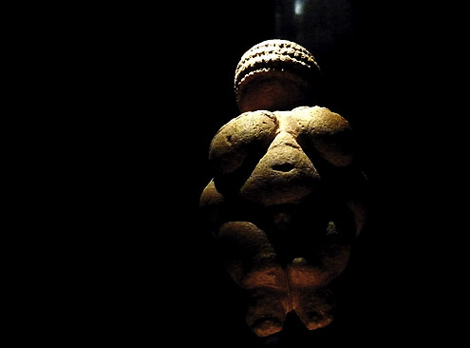
Materinsko pravo je prvobitno pravo, dakle – vladavina žena: matrijarhat.

Slide 16
Termin matrijarhat (ginekokratija) je kovanica od latinskog mater (majka) i grčkog arhein (vladati) i označava političku vlast žena u društvu i njihovu dominaciju u porodici (suprotan pojam –patrijarhat).
Kako definišemo matrijarhat?
Koje su njegove karakteristike?

Slide 17
Da li je Bahofen bio u pravu?

Slide 18
Koja je razlika izmedju matrifokalnog i matrijarhalnog?

Slide 19
Luis Morgan takodje pretpostavlja prvobitni promiskuitet (heterizam).
Primarni oblik života ljudi je horda (u vreme divljaštva su samo tako mogli da prežive, kao zajednica muškaraca i žena),
iz horde se formira gens, a iz njega porodica, jer incest tabu sužava krug srodnika sa kojima se može polno opštiti.
Dakle, porodica nije prisutna oduvek u ljudskom društvu.
Empirijski nedokazana teorija, počiva na logičkim argumentima.

Slide 20
Kako je zaključio je da je na Havajima porodicama prethodio grupni brak?

Slide 21
Edvard Vestermark je osporavao Morganove hipoteze. Na koji način?
Ima li brak veze sa instinktom?

Slide 22
Ovo je, pak, osporavao F. Engels, kao i P. Mardok i B. Malinovski, zbog analogije sa životninjama koja nije tačna; čovek se ne pari instinktivno, nego je polni podredjen pravilima, zabranama – iz kojih nastaje brak kao institucija.
Forme porodica nisu odredjene instinktima, već kulturom.

Slide 23
Možda su najvažnije zamerke evolucionizmu uputili marksisti.
Koje?

Slide 24
Kakvi su stavovi Zagorke Golubović o evolucionizmu, nastanku ljudskog društva, matrijarhatu i prvobitnom promiskuitetu?

Slide 25
Dakle, u Evropi u ovom periodu dominiraju teorijska pitanja nastanka, uloge i mehanizama porodičnog posredovanja izmedju društva i pojedinca,
Istorijsko proučavanje porodične evolucije i makro proučavanje odnosa porodične i dr strukture (u kapitalističkim društvima, ili “primitivnim pacifičkim zajednicama).
Istovremeno, u Americi postaje dominantan reformatorski kurs i funkcionalizam kao paradigma.

Slide 26
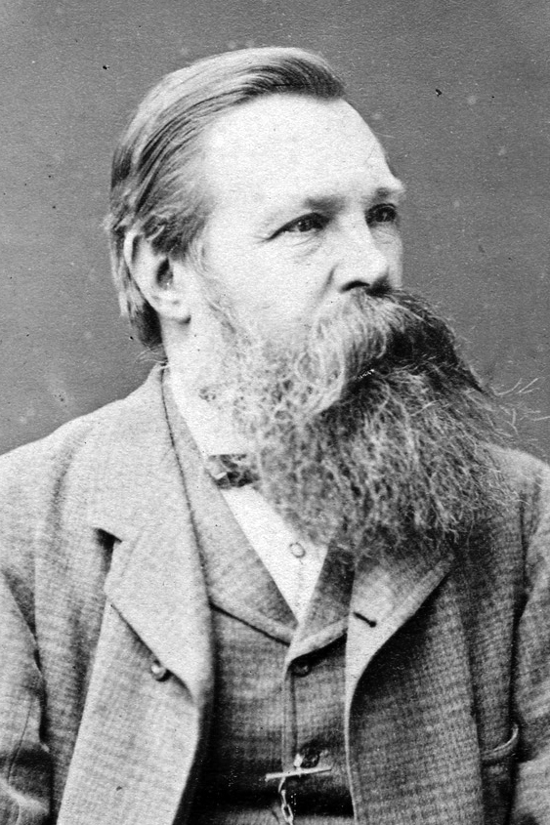
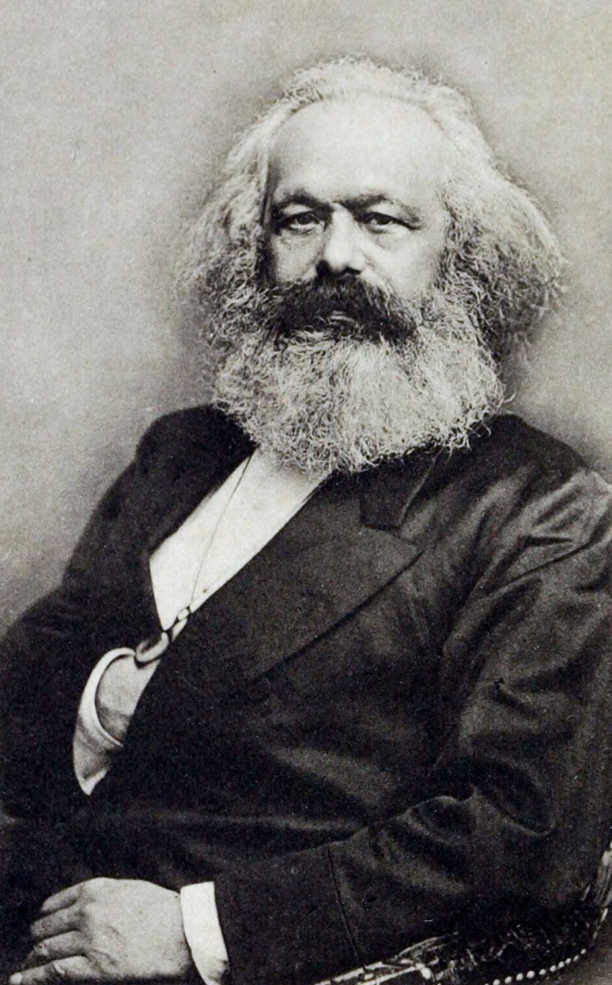
Marksizam (19 vek)

Slide 27
Pre Marksa i Engelsa teoretičari koji su se bavili porodicom uočavali su problematičnost radničkih pododica, ali su je pripisivali siromaštvu, neobrazovanosti, nemoralnosti, nesposobnosti radnika da ustede.
Marks je analizirao radničku porodicu u sklopu posledica industrijske revolucije, koja je donela – šta sve?

Slide 28
Kako objašnjava dominaciju muškarca u porodici, nestabilnost radničkih porodica?

Slide 29
Engels u delu Poreklo porodice, privatne svojine i države i povezuje razvoj porodice sa razvojem sredstava za proizvodnju.
Bračna porodica je nastala na stupnju razvitka sredstava za proizvodnju kada se pojavio višak proizvoda i privatna svojina.
Zašto?

Slide 30
Moris Godelijer, francuski antropolog, je uobličio marksističke stavove na svoj način, kao marksistički pristup porodici (Marks i Engels se nisu bavili posebno porodicom, već problemima društvanog razvitka, nehumanim uslovima kapitalističke proizvodnje i opravdanjem njegovog ukidanja, a porodicom u kontekstu ovoga).
Pročitati o Godelijeru, polifunkcionalnosti društvenog sistema.

Slide 31
Markistički pristup proučavanju porodice karakteriše pokušaj formiranja šireg okvira – istorijskog totaliteta društva, kao osnovnog metodološkog koncepta (polazne tačke analize).
Ovo znači da se mora ustanoviti priroda društvenog sistema pre bilo kakvog proučavanja neke dr ustanove.
A ustanoviti prirodu sistema znači naučno rekonstruisati skrivene, unutrašnje veze i odnose koji otkrivaju odnos determinirajućih i dominantnih struktura prema predmetu proučavanja i medjusobno,
a ne ustanovljavanjem očiglednih veza izmedju elemenata dr strukture.
Kako se to odražava na proučavanje porodice?

Slide 32
Razotkriti medjuzavisnost formi i funkcija porodice od?
Šta je prava prava funkcija porodice u datom sistemu?

Slide 33
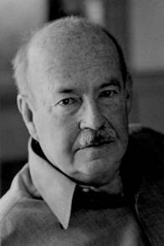
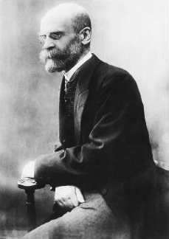
Funkcionalizam – Emil Dirkem, Talkot Parsons (kraj 19tog veka, 20ti)

Slide 34
Delo E. Dirkema se nalazi izmedju velikih filozofskih sistema pre 20tog veka i današnje uznapredovale akademske specijalizacije.
Dirkema smatramo osnivačem sociologije porodice.
1888 je držao predavanja iz “Uvoda u sociologiju porodice”, u Bordou (za studente pedagogije), u kojima izlaže metodološke principe. Kasnije su štampana.

Slide 35
On je želeo da nadje rešenja za probleme koje je donosila modernizacija krajem 19tog veka.
Želeo je da poveze savremene porodične sisteme sa ranijim (proučavao je više neevropske i nekadašnje oblike porodice, za koje je imao izvore, jer demografija u povoju nije imala dovoljno podataka o savremenoj), pa je
Koristio dela koja se njome bave kroz istoriju.

Slide 36
Tako je mogao da poredi modernu porodicu sa ranijim oblicima i
Ustanovi odnose izmedju porodice i okruženja.
Drugim rečima, otkrivao je modele, i uslove pod kojima se javljaju i funkcionišu,
A pri tome je koristio obimnu empirijsku gradju, sistematizovanu i verifikovanu, koja je u to vreme bila dostupna – uglavnom radove evolucionista.

Slide 37
I on je podlegao uticaju evolucionizma, pa je smatrao da sadašnja porodica sadrži u sebi prethodne oblike – čitav istorijski razvoj porodice u malom.
Mislio je da je došlo do sužavanja porodice kroz istoriju. Kako?

Slide 38
Sužavanje porodice je povezivao sa “širenjem dr sredine” – od sela grad, od grada ka državi.
Ono se dešava kroz “progresivno rušenje porodičnog zajedništva”.
Šta to znači?

Slide 39
Objasniti Dirkemovu teoriju kontakcije, koja počiva na modelu jednolinearne evolucione šeme.

Slide 40
Smatrao je da moderna, nuklearna porodica ne može da integriše društvo.
Zašto?

Slide 41
Kakav je odnos gajio prema razvodima?
Kakav odnos izmedju države i porodice je primetio?
Zašto je smatrao da solidarnost porodice slabi?

Slide 42
Konstruisao je pojam konjugalne (bračne) porodice – šta je to?
Postavio je proučavanje porodice u širok dr kontekst – sa jedne strane srodnički odnosi u svojim raznovrsnim oblicima, sa druge država sa svojom regulatornom moći nad porodicom kao dva pola koji oblikuju porodicu kroz istoriju.

Slide 43
Proučavanje porodične strukture je video kao bavljenje unutrašnjim vezama – izmedju čega?
Šta je mislio o porodičnim običajima i normama?

Slide 44
Želeo je da postigne naučne generalizacije u proučavanju porodice, ali bez osiromašujućih pojednostavljivanja i odbacivanja sistematizacije.

Slide 45
Ali, može se mu se osporiti evolutivna teza o sužavanju porodičnih oblika. Zašto?
Takodje, zanemarivanje proučavanja umetničkih dela u cilju proučavanja porodice. Zašto?
Takodje, ograničava spektar porodičnih pojavnosti zarad objektivnosti. Kako?

Slide 46
Talkot Parsons (20ti vek)
Njegova strukturalno-funkcionalna teorija je bila dominantna u jednom periodu.
Od samog početka je u bavljenje sociologijom uključio i porodicu, zbog važnih funkcija koje ima u globalnom dr sistemu.
Njegova promišljanja o porodici proizilaze iz njegove sociološke teorije o sistemima akcije. Jedan od njih je i društvo.

Slide 47
Povezivao je analizu strukture sistema sa analizom personalnog sistema – ličnosti.
Porodica je makro-sistem koji integriše odnos ličnosti i dr sistema. Kako?

Slide 48
Individue stupaju u organizovane akcije i tu je na delu kulturni koncenzus.
Kako se on održava?

Slide 49
Koja je uloga socijalizacije i vrednosti za društvo?
Koja je uloga porodice u socijalizaciji?

Slide 50
Glavne zamerke Parosnsu su?

Slide 51
Smatrao je da se struktura porodice diferencira po dve ose: pol i starost - generacijska (horizontalna i vertikalna).
Polna – nema hijerarhijsku dimenziju, zato što su polne uloge segregirane, ali komplementarne.
Šta to znači?

Slide 52
raspodela uloga izmedju žene i muža:
Instrumentalna
Ekspresivna.
Objasniti.

Slide 53
Da li P. smatra da je ova raspodela biološki uslovljena?
Objasniti.

Slide 54
Sledi mu kritika i formiranje teorije o porodici simetričnih uloga – približavanja i ujednačavanja očekivanja vezanih za rodne uloge (žene se zapošljavaju, muškarci su uključeni u odgajanje dece).

Slide 55
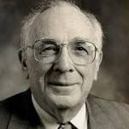
Interakcionizam
(Šeldon Strajker, 20ti vek)

Slide 56
Je mikro-pristup. Šta to znači?
Izmedju je sociologije i socijalne psihologije.
Preteče?
Objasniti dve osnove interakcionističkog pristupa porodici?

Slide 57
Kako interakcionisti percipiraju porodicu i kako se to odražava na predmet njihovog istraživanja?
Šeldon Strajker je pokušao da formuliše osnovne principe teorijskog pristupa.
Objasniti ih.

Slide 58
Koje su sociološke i metodološke zamerke interakcionističkom proučavanju porodice?

Slide 59
Generalno, savrema sociologija porodice je (Ruben Hil) deskriptivna ili analitička, sklona rešavanju pojedinačnih problema porodice više nego otkrivanju opštih principa, klasno i kulturno ograničena (usled lokalnog intersovanja i izostajanja klasne i kulturne izdiferenciranosti predmeta).

Slide 60
Ispitna pitanja:
Teorijski pristupi i problemi sociološkog proučavanja porodice:
Frederik Le Plej,
Evolucionizam,
Marksizam,
Funkcionalizam – Emil Dirkem, Talkot Parsons,
Interakcionizam

Slide 61
Mogiće teme za eseje
Evolucionizam i funkcionalizam u sociologiji porodice? (isti model za bilo koje dve druge paradigme, ili dva autora)
Evolucionizam – dobre i loše strane? (isti modela za bilo koju teoriju)

Slide 62
Javiti se mailom predmetnom profesoru za konsultacije.

